Slide 1










Modul 4 - Overvågning af mentorrelationer

Slide 2





10 minutter
I. Isbryder: "Kort over mentorskabets rejse"
Målsætning:
At sætte konteksten og opfordre deltagerne til at reflektere over deres mentorskabsoplevelser.
Nødvendige materialer:
Blankt papir, kuglepenne, farvede tuscher.

Slide 3




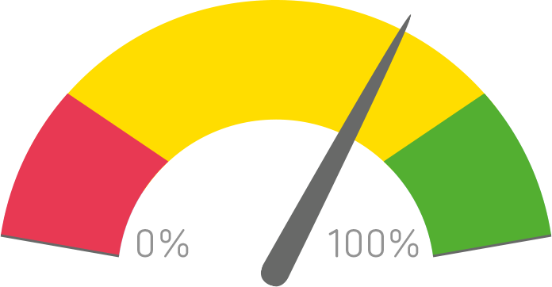
40 minutter
II. Hovedaktivitet: "Værktøjskasse til effektivt mentorskab"
Målsætning:
At give praktiske værktøjer og teknikker til at overvåge fremskridt, overvinde udfordringer og håndtere forhindringer.
Nødvendige materialer:
Handouts med overvågningsskabeloner, udfordringsscenarier, teknikkort, whiteboard, tuscher
A. Overvågning af fremskridt:
15 minutter

Slide 4



10 minutter
III. Opsamlingsaktivitet: "Forpligtelsescirkel"
Målsætning:
At forstærke læringen og skabe ansvarlighed for at anvende workshoppens indhold.
Denne aktivitet styrker læringen, fremmer en følelse af engagement og afslutter workshoppen på en positiv og proaktiv måde.

Slide 5


25 minutter
B. At overvinde udfordringer
Formål:
Denne aktivitet udstyrer deltagerne med praktiske værktøjer og teknikker og opfordrer til samarbejde og anvendelse i den virkelige verden.

Slide 6
Tak!

